Slide 1
了解集群
核心系统数据库组 余锋http://yufeng.info
@淘宝褚霸
2012-10-10

Slide 2
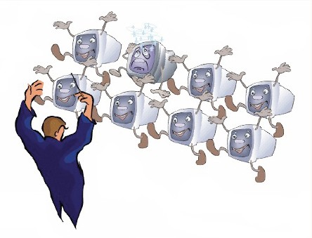
集群初感
Cloud = "CPU + Storage + Queues + Management"
-The Amazon Web Services says essentially

Slide 3
集群类型
同构与异构
区别在于组成集群系统的计算机之间的体系结构是否相同
按功能和结构划分
高可用性集群 High-availability (HA) clusters
负载均衡集群 Load balancing clusters
高性能计算集群 High-performance (HPC) clusters
网格计算 Grid computing
来源:http://zh.wikipedia.org/wiki/%E8%AE%A1%E7%AE%97%E6%9C%BA%E9%9B%86%E7%BE%A4

Slide 4
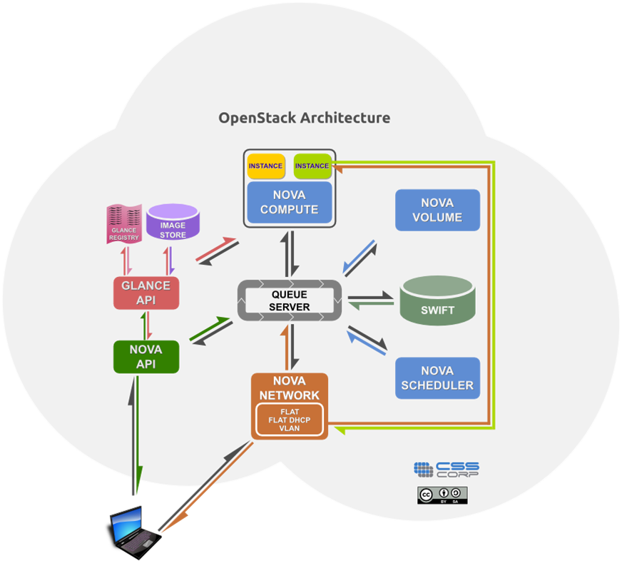
集群典型例子
WEB服务器
聊天服务器
存储服务器
云计算平台

Slide 5
集群层次
通过层次消化复杂性,层越靠后业务越单纯
前端状态尽可能的推到后一层
后端功能单一、结构简单，性能和可靠性容易做到极致
性能不够,通常可引入cache层解决
三层是个好的选择
Notes:
LAMP（Linux-Apache-MySQL-PHP）流行的启示

Slide 6
集群服务
不中断服务(公路的例子)
容量规划(高速公路5车道例子)
预警机制 (依据是什么)
流量调度/排队机制( 国庆高速公路不发卡例子)
降级服务 (高速绕行国道例子)

Slide 7
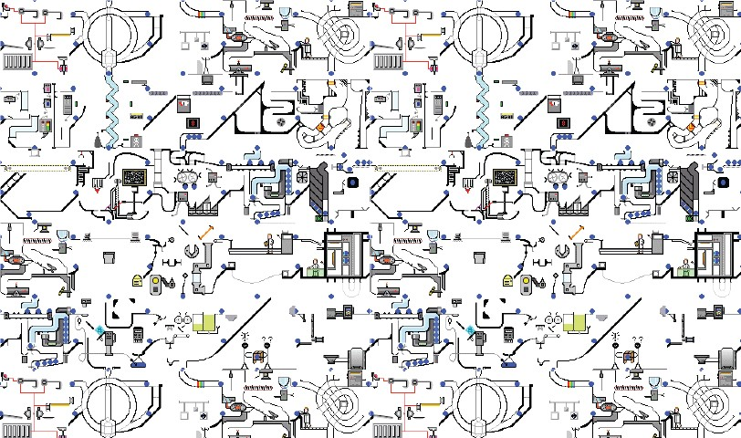
集群并发活动

Slide 8
集群规模
再小的事情乘以13亿人口都不是小事情
避免群体事件
配置管理
资源池调度
Notes:
迅雷升级失败的例子

Slide 9
集群保障关键技术
流量切割
4层和7层
角色分工明确
名称服务
引入间接层
其他服务如全局锁的基础
数据冗余
故障隔离/恢复

Slide 10
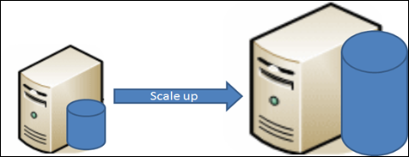
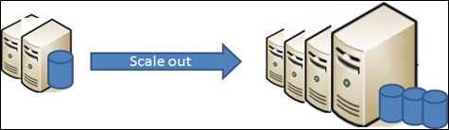
集群可扩展性
scale out 还是 scale up
按照现实社会建模
分而治之
数据复制方式
强同步
replica

Slide 11
单点问题
逻辑单点
单一视图简化系统模型
物理单点
潜在风险点,尽量消除
候补队员

Slide 12
集群通讯
网络通信问题
丢包延时/带宽问题
可靠通信
防火墙友好
消息队列(MQ)
网络风暴

Slide 13
集群开发
系统实现足够简单清晰
开发效率/运行效率/维护效率方面的考虑
平台和工具方面的考虑
高并发带来的风险

Slide 14
技术选择
采用成熟主流的技术
Massive adoption leads to massive investment.
Massive investment leads to better tools, better and faster VMs.
复用工业强度的部件,避免造轮子

Slide 15

稳定性和容灾
高可用,为失效设计
硬件/软件都会失效
节点自我保护(拒绝服务/服务降级)
处处维稳 (非典期间人员监控的例子)
watchdog/heartbeat系统
failover/takeover机制

Slide 16
可维护性
系统健康检查
双集群保证平滑切换(公路修理例子)
系统升级/热部署
节点添加/退出

Slide 17
问题定位
为诊断而开发
日志/收集分析融入到集群
信息尽可能的能自描述所做的事情
监控系统
snmp协议/web portal
图形说话
主动诊断工具
系统环境随着时间在变化
事后审计（超速例子)

Slide 18
提问时间
谢谢大家！

